Slide 1

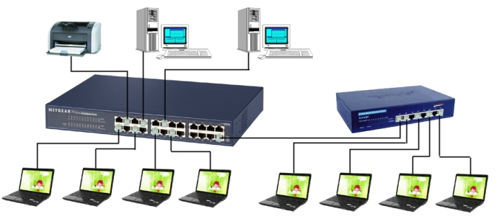
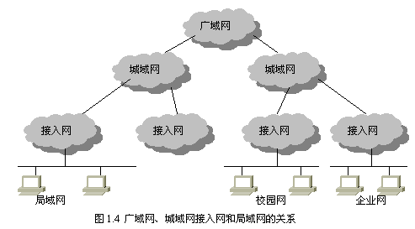
高等职业技术学校
计算机网络基础与应用
（第3版）
主讲：宋一兵

Slide 2
项目七 互联网基础知识
计算机网络基础与应用
项目七：
互联网基础知识
互联网又称Internet或因特网，它是由那些使用公用语言互相通信的计算机连接而成的全球网络。简单来说，就是全球资源的汇总，在互联网上的任何一台计算机节点可以访问全球其他节点的网络资源。互联网是以相互交流信息资源为目的，基于一些共同的协议，并通过许多路由器和公共互联网而成，它是一个信息资源和资源共享的集合。
任务一 认识互联网
任务二 互联网的域名系统
任务三 互联网接入
项目实训 将个人电脑接入互联网
计算机网络基础与应用

Slide 3
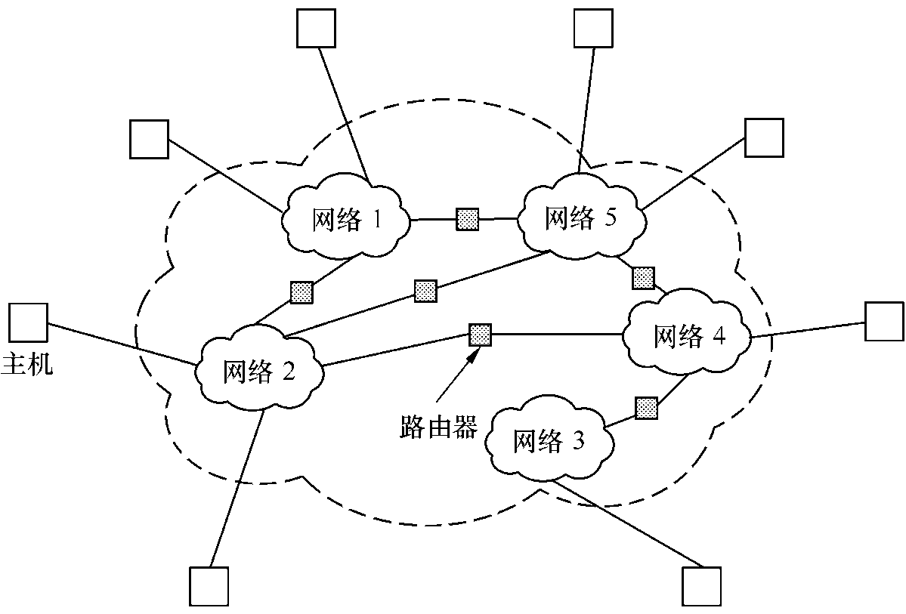
任务一 认识互联网
计算机网络基础与应用
项目七：
互联网基础知识
任务一 认识互联网
任务二 互联网的域名系统
任务三 互联网接入
项目实训 将个人电脑接入互联网
计算机网络基础与应用

Slide 4
任务一 认识互联网
计算机网络基础与应用
项目七：
互联网基础知识
通过全球性的唯一的地址逻辑地链接在一起。这个地址是建立在互联网协议（IP）或今后其他协议基础之上的。
可以通过传输控制协议和互联协议（TCP/IP），或者今后其他接替的协议或与互联协议（IP）兼容的协议来进行通信。
可以让公共用户或者私人用户使用高水平的服务。这种服务是建立在上述通信及相关的基础设施之上的。
任务一 认识互联网
任务二 互联网的域名系统
任务三 互联网接入
项目实训 将个人电脑接入互联网
计算机网络基础与应用

Slide 5

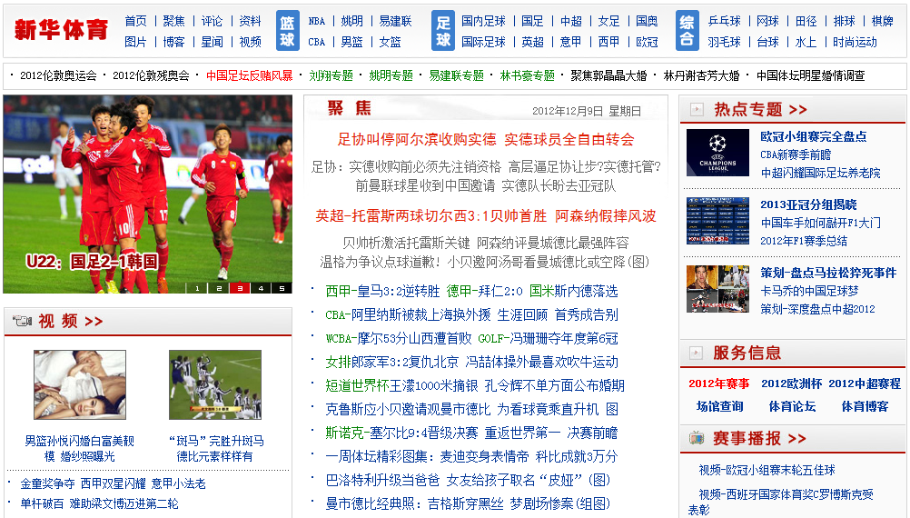

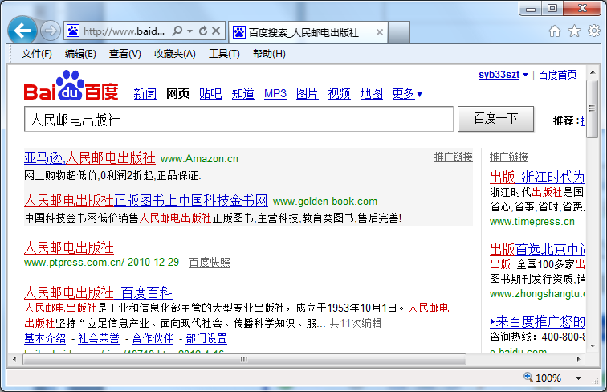
（一）互联网是资源的宝库
计算机网络基础与应用
1、在互联网上通过不同的人寻求各种信息
2、在互联网上通过计算机系统寻求各种信息
项目七：
互联网基础知识
任务一 认识互联网
任务二 互联网的域名系统
任务三 互联网接入
项目实训 将个人电脑接入互联网
计算机网络基础与应用

Slide 6
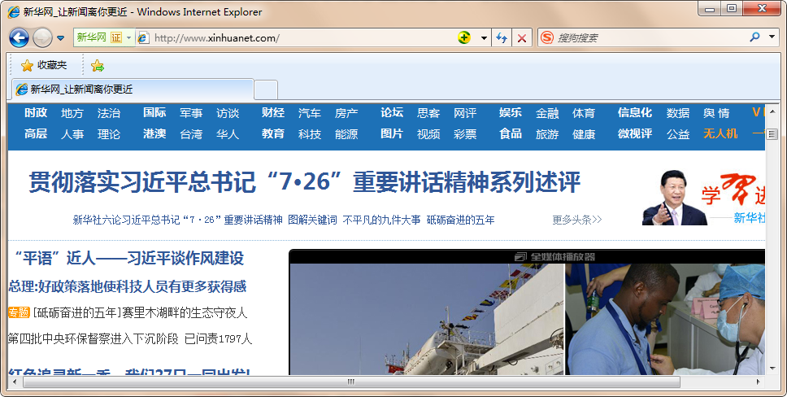
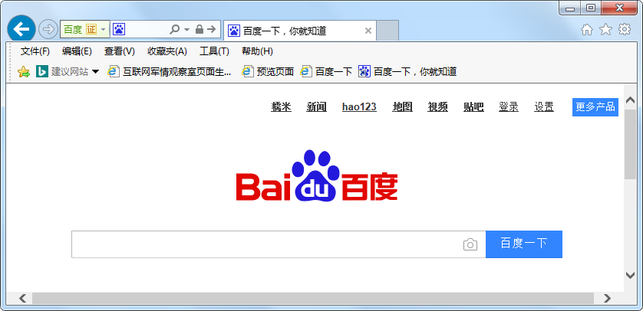
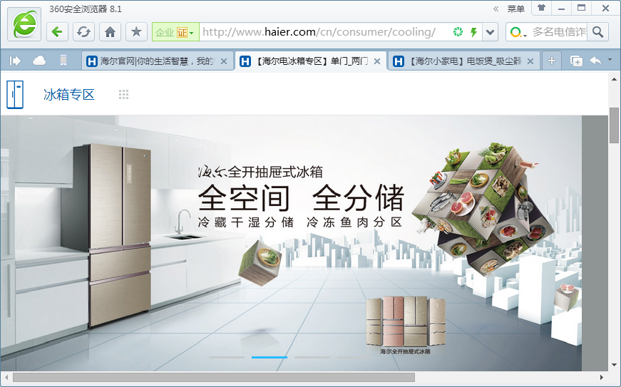
网站是网络资源的平台
计算机网络基础与应用
项目七：
互联网基础知识
任务一 认识互联网
任务二 互联网的域名系统
任务三 互联网接入
项目实训 将个人电脑接入互联网
计算机网络基础与应用

Slide 7
（二） 互联网在中国的发展
计算机网络基础与应用
第一个阶段为1987年～1993年。1987年9月20日，北京计算机应用技术研究所通过与德国某大学的合作，向世界发出了我国的第一封电子邮件。1993年3月，中国科学院高能物理研究所与美国斯坦福大学连网，实现了电子邮件的传输。随后，几所高等院校也与美国互联网连通。
第二阶段，从1994年至今，实现了与互联网的TCP/IP的连接，逐步开通了互联网的全功能服务。
项目七：
互联网基础知识
任务一 认识互联网
任务二 互联网的域名系统
任务三 互联网接入
项目实训 将个人电脑接入互联网
计算机网络基础与应用

Slide 8
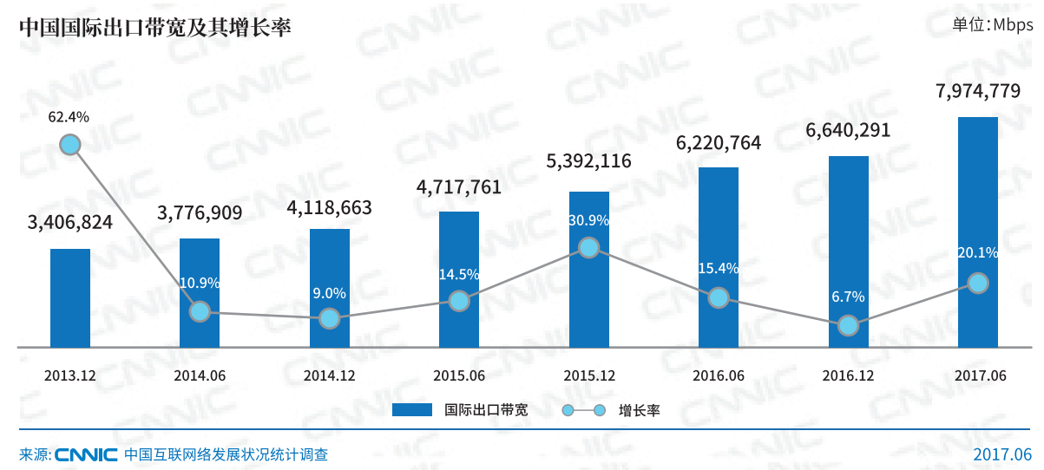
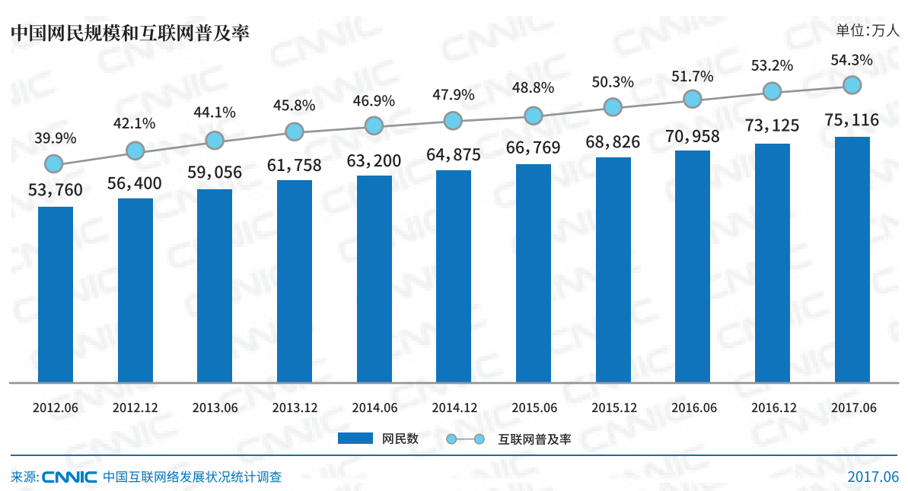
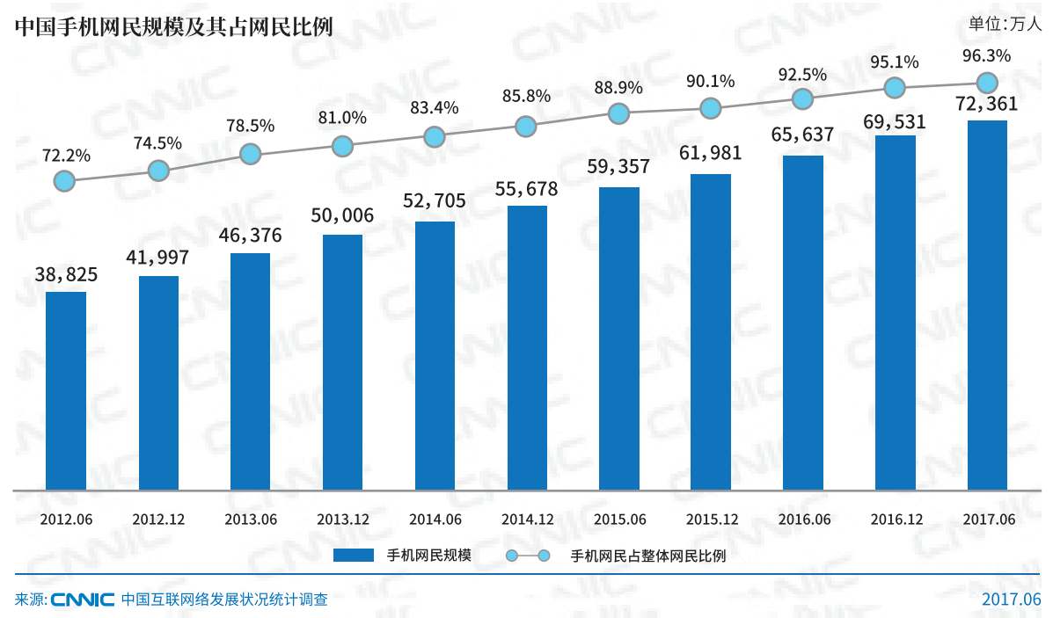
（二） 互联网在中国
计算机网络基础与应用
2017年8月4日，中国互联网络信息中心发布第40次“中国互联网络发展状况统计报告”。
项目七：
互联网基础知识
任务一 认识互联网
任务二 互联网的域名系统
任务三 互联网接入
项目实训 将个人电脑接入互联网
计算机网络基础与应用

Slide 9
（三） 骨干网络的建设和管理
计算机网络基础与应用
4大网络构成了我国的互联网骨干网，分别是：
中国科学院管理的科学技术网（CERNET）
国家教育部管理的教育科研网（CERNET）
邮电总局管理的公用网（CHINANET）
信息产业部管理的金桥信息网（CHINAGBN）。
项目七：
互联网基础知识
任务一 认识互联网
任务二 互联网的域名系统
任务三 互联网接入
项目实训 将个人电脑接入互联网
计算机网络基础与应用

Slide 10
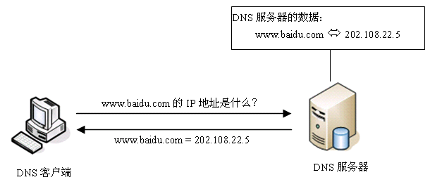
任务二 互联网的域名系统
计算机网络基础与应用
（一）网络门牌号——DNS
项目七：
互联网基础知识
任务一 认识互联网
任务二 互联网的域名系统
任务三 互联网接入
项目实训 将个人电脑接入互联网
计算机网络基础与应用

Slide 11
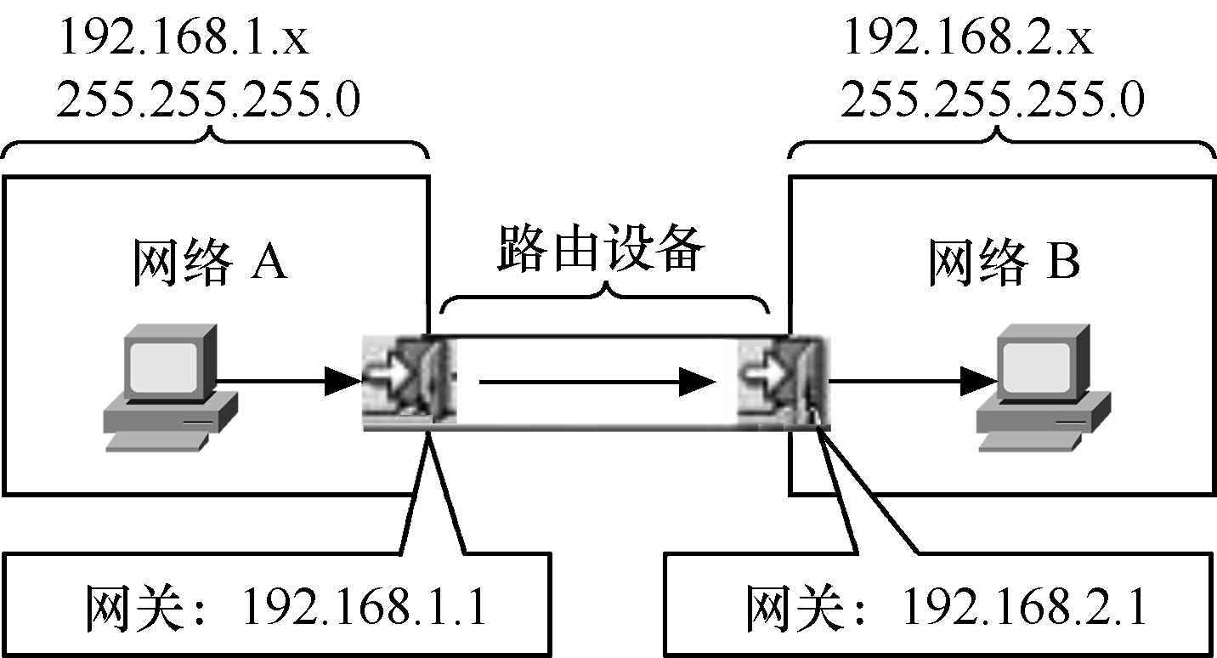
任务二 互联网的域名系统
计算机网络基础与应用
（二） 网络的大门──网关
项目七：
互联网基础知识
任务一 认识互联网
任务二 互联网的域名系统
任务三 互联网接入
项目实训 将个人电脑接入互联网
从一个房间走到另一个房间，必然要经过一扇门。同样，从一个网络向另一个网络发送信息，也必须经过一道“关口”，这道关口就是网关。顾名思义，网关就是一个网络连接到另一个网络的“关口”。
计算机网络基础与应用

Slide 12
任务三 了解互联网接入
计算机网络基础与应用
项目七：
互联网基础知识
从用户入网形式来说，分为单用户接入和局域网接入两种方式。单用户接入通常是指用户根据上网方式直接连入互联网；局域网接入是指网络中有一台设备充当网际节点，实现局域网和广域网的连接；而网络接入方法更是多种多样。
任务一 认识互联网
任务二 互联网的域名系统
任务三 互联网接入
项目实训 将个人电脑接入互联网
计算机网络基础与应用

Slide 13
（一）互联网接入技术
计算机网络基础与应用
接入网
接入网设备包括从骨干网到用户终端之间的所有设备，其长度一般为几百米到几公里，因而被形象地称为信息高速公路的“最后一公里”。由于骨干网一般采用光纤结构，传输速度快，因此，接入网便成为了整个网络系统的“瓶颈”，是信息高速公路中难度最高、耗资最大的一部分。
项目七：
互联网基础知识
任务一 认识互联网
任务二 互联网的域名系统
任务三 互联网接入
项目实训 将个人电脑接入互联网
计算机网络基础与应用

Slide 14
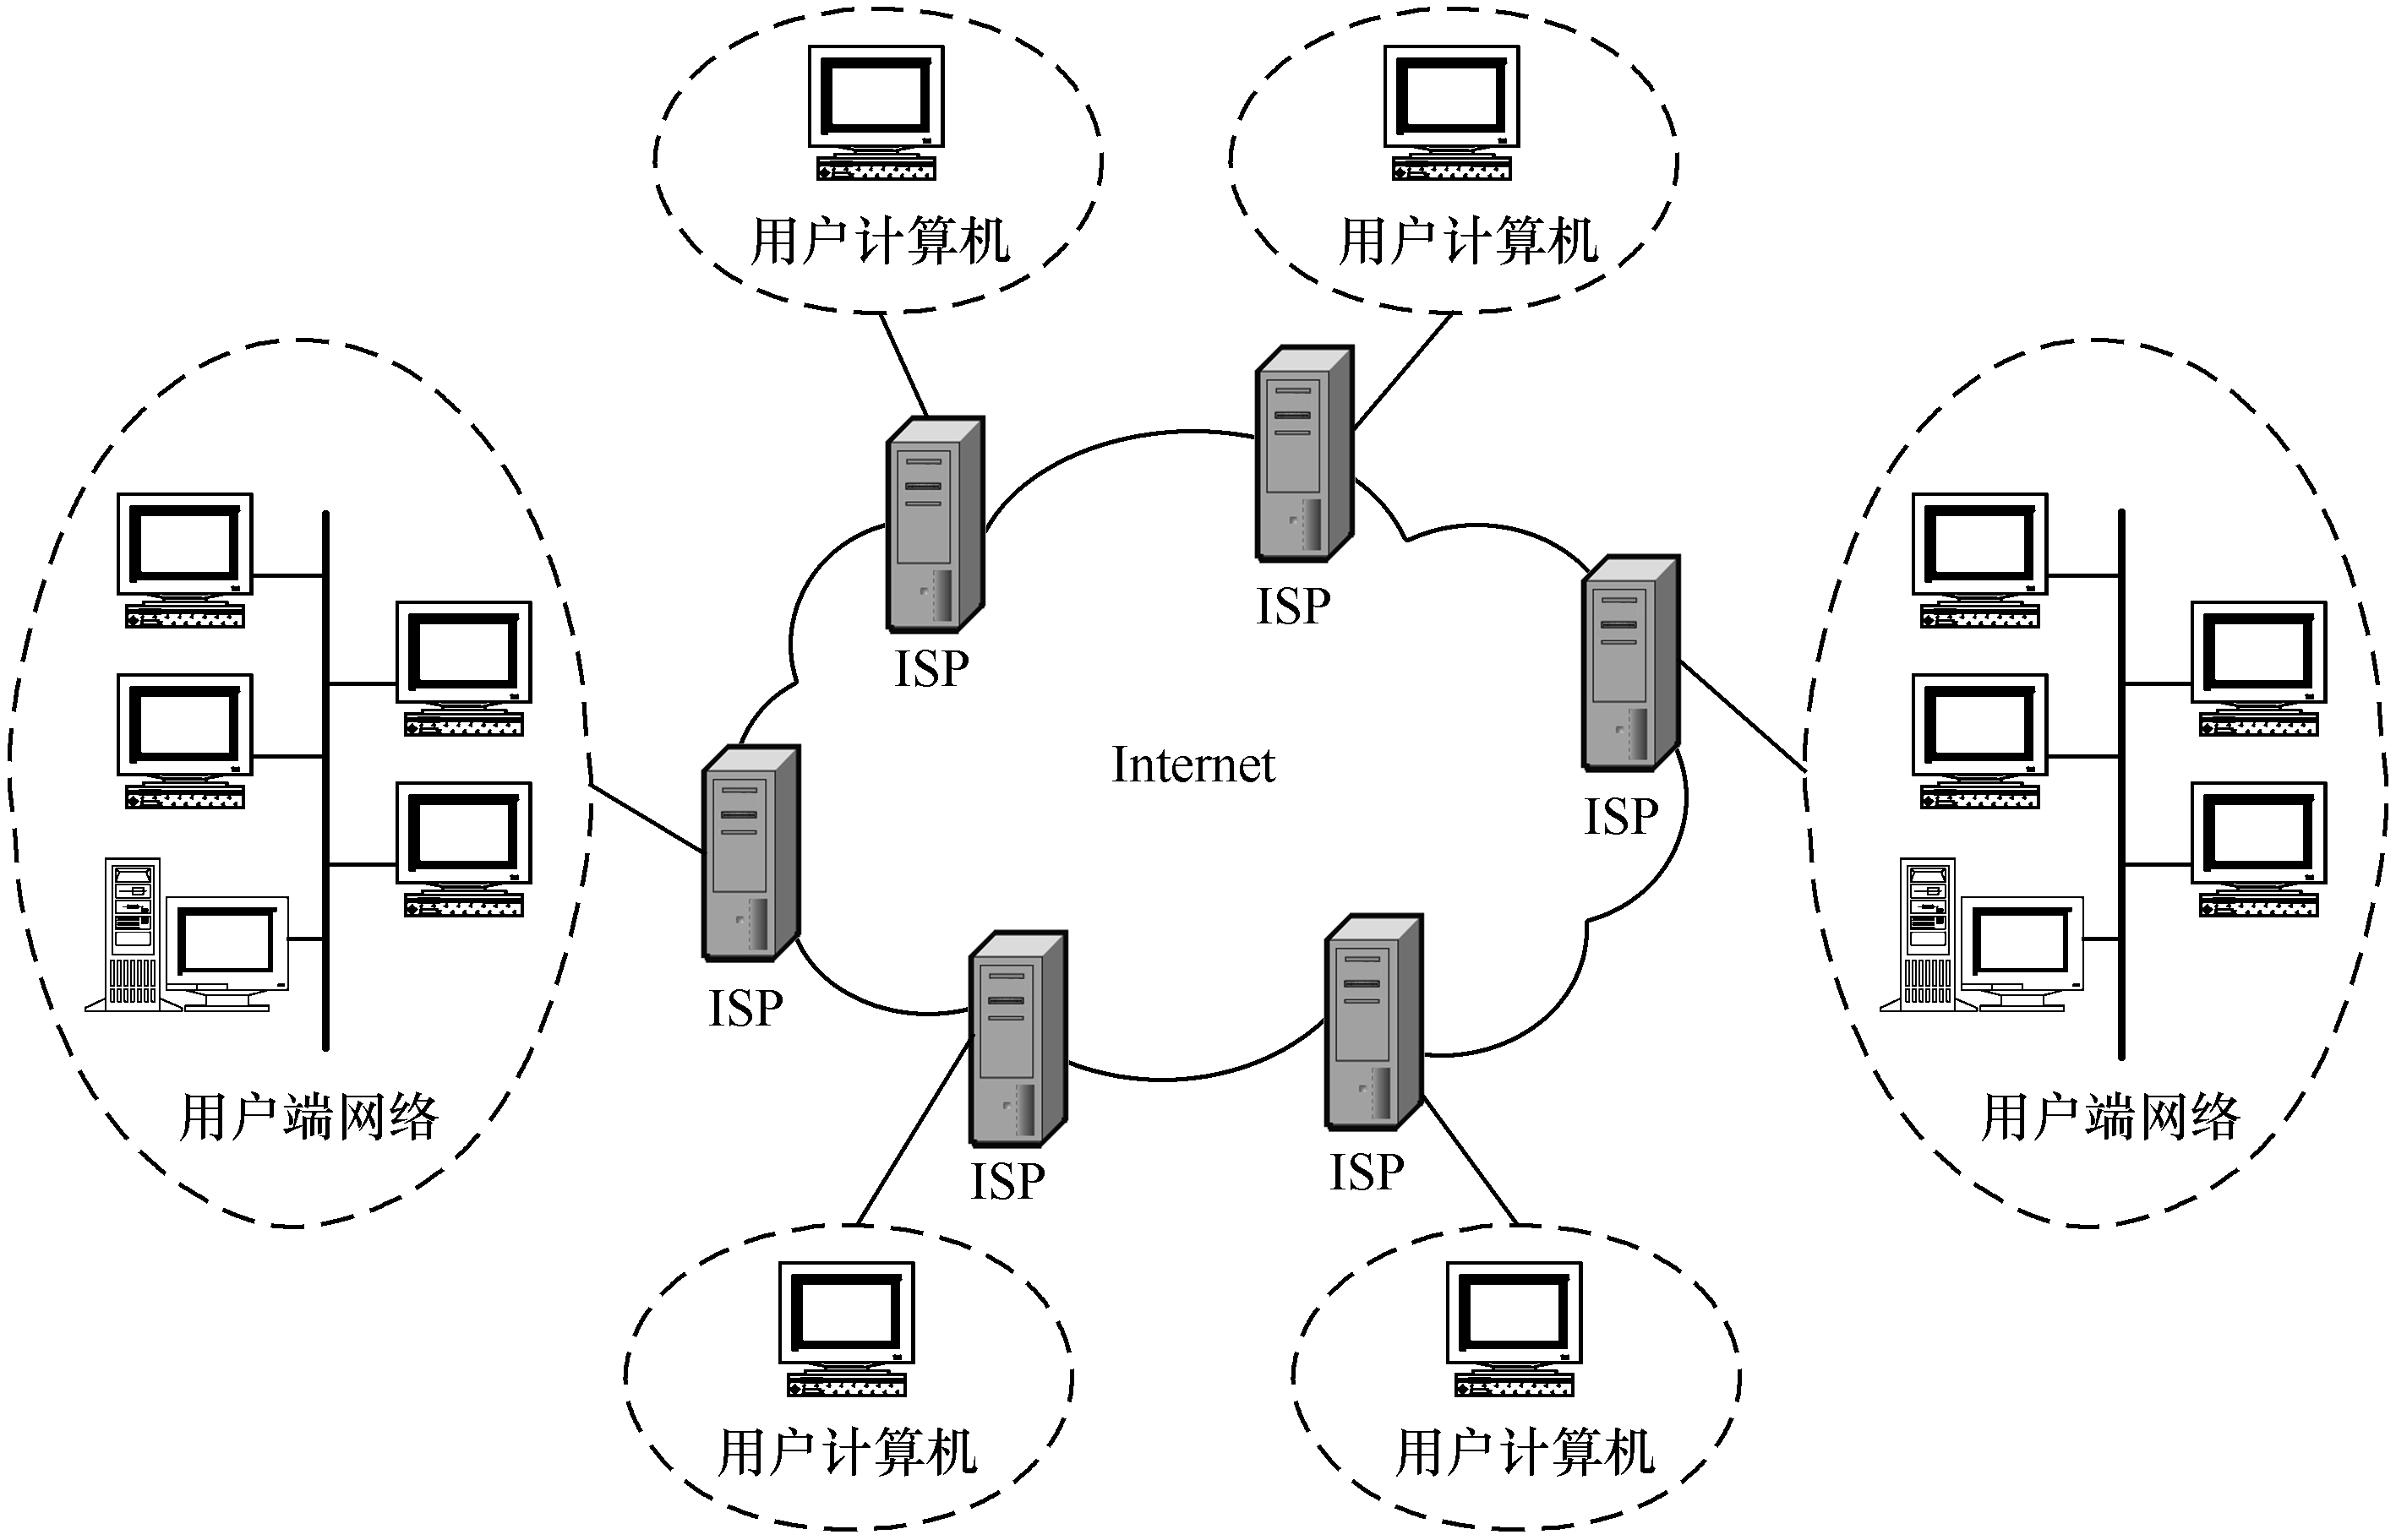
（一）互联网接入技术
计算机网络基础与应用
项目七：
互联网基础知识
任务一 认识互联网
任务二 互联网的域名系统
任务三 互联网接入
项目实训 将个人电脑接入互联网
互联网服务提供者（互联网 Service Provider，ISP）是用户接入互联网的入口点，其作用有两方面：一方面为用户提供互联网接入服务；另一方面为用户提供各种类型的信息服务，如电子邮件服务、信息发布代理服务等。
计算机网络基础与应用

Slide 15
（二）电话线接入技术
计算机网络基础与应用
1、PSTN拨号
PSTN（Published Switched Telephone Network，公用电话交换网）技术是利用PSTN通过调制解调器拨号实现用户接入的方式。这种接入方式是大家非常熟悉的一种接入方式，最高的速率为56kbps，已经达到通信理论确定的信道容量极限，这种速率远远不能满足宽带多媒体信息的传输需求，但由于电话网非常普及，用户终端设备Modem也很便宜，而且不用申请就可开户，只要家里有计算机，把电话线接入Modem就可以直接上网。但是随着宽带的发展，这种网络速率难以满足要求而被淘汰。
项目七：
互联网基础知识
任务一 认识互联网
任务二 互联网的域名系统
任务三 互联网接入
项目实训 将个人电脑接入互联网
计算机网络基础与应用

Slide 16
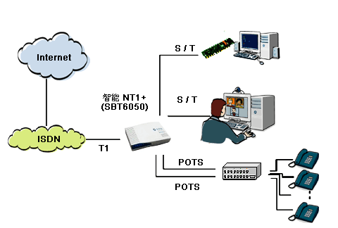
ISDN接入技术
ISDN（Integrated Service Digital Network，综合业务数字网）接入技术俗称“一线通”，它采用数字传输和数字交换技术，将电话、传真、数据、图像等多种业务综合在一个统一的数字网络中进行传输和处理。用户利用一条ISDN用户线路，可以在上网的同时拨打电话、收发传真，就像两条电话线一样。ISDN的基本速率接口有两条64kbit/s的信息通路和一条16kbit/s的信令通路，简称2B+D，当有电话拨入时，它会自动释放一个B信道来进行电话接听。
计算机网络基础与应用
项目七：
互联网基础知识
任务一 认识互联网
任务二 互联网的域名系统
任务三 互联网接入
项目实训 将个人电脑接入互联网
计算机网络基础与应用

Slide 17
ADSL接入技术
ADSL是一种非对称的DSL技术，中文名称是“非对称数字用户环路”，是一种在普通电话线上进行宽带通信的技术。所谓非对称，是指用户线的上行速率与下行速率不同，上行速率低，下行速率高，特别适合传输多媒体信息业务，如视频点播（VOD）、多媒体信息检索和其他交互式业务。
计算机网络基础与应用
项目七：
互联网基础知识
任务一 认识互联网
任务二 互联网的域名系统
任务三 互联网接入
项目实训 将个人电脑接入互联网
计算机网络基础与应用

Slide 18
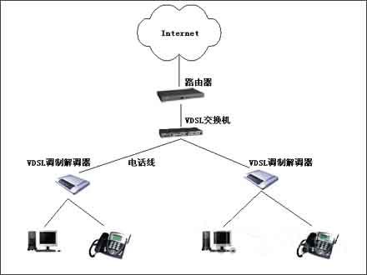
VDSL接入技术
VDSL比ADSL还要快。使用VDSL，短距离内的最大下载速率可达55Mbit/s，上传速率可达2.3Mbit/s（将来可达19.2Mbit/s甚至更高）。VDSL使用的介质是一对铜线，有效传输距离可超过1 000m。
目前有一种基于以太网方式的VDSL，接入技术使用QAM调制方式，它的传输介质也是一对铜线，在1.5km的范围之内能够达到双向对称的10Mbit/s传输，即达到以太网的速率。如果这种技术用于宽带运营商社区的接入，可以大大降低成本。
计算机网络基础与应用
项目七：
互联网基础知识
任务一 认识互联网
任务二 互联网的域名系统
任务三 互联网接入
项目实训 将个人电脑接入互联网
计算机网络基础与应用

Slide 19
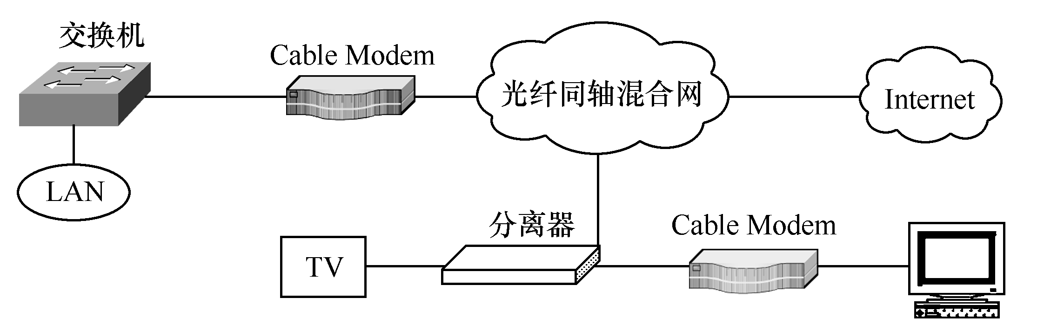
（三）高速接入技术
计算机网络基础与应用
CableCable Modem
连接方式可分为两种：对称速率型和非对称速率型。前者的Data Upload（数据上传）速率和Data Download（数据下载）速率相同，都在500kbit/s～2Mbit/s之间，后者的数据上传速率在500kbit/s～10Mbit/s之间，数据下载速率为2Mbit/s～40Mbit/s。
项目七：
互联网基础知识
任务一 认识互联网
任务二 互联网的域名系统
任务三 互联网接入
项目实训 将个人电脑接入互联网
计算机网络基础与应用

Slide 20
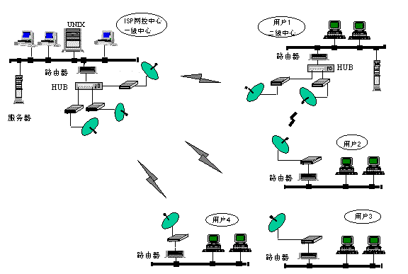
无线接入技术
无线接入技术是指在终端用户和交换端局间的接入网全部或部分采用无线传输方式，为用户提供固定或移动接入服务的技术。用户通过高频天线和ISP连接，一般距离在10km左右，在3G标准下速率可达2～11 Mbit/s，目前实际上下行速率为30 kbit/s左右，性价比很高，广受欢迎。
计算机网络基础与应用
项目七：
互联网基础知识
任务一 认识互联网
任务二 互联网的域名系统
任务三 互联网接入
项目实训 将个人电脑接入互联网
计算机网络基础与应用

Slide 21
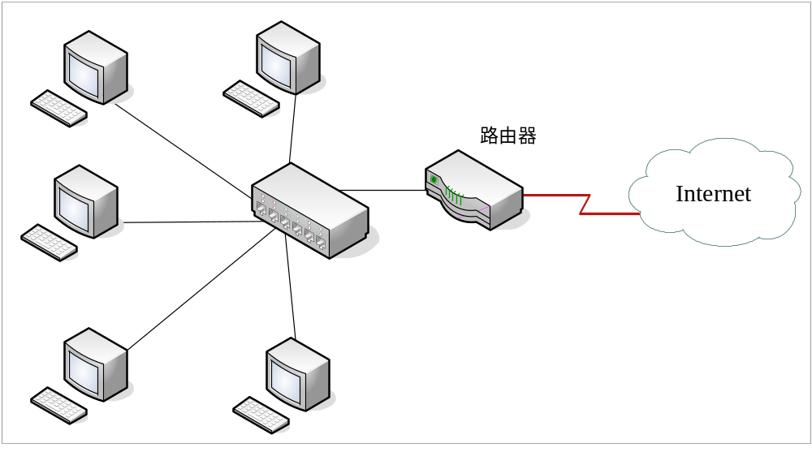
FTTX+LAN接入技术
这是一种利用光纤加五类网络线方式实现宽带接入方案，实现千兆光纤到小区中心交换机，中心交换机和楼道交换机以百兆光纤或五类网络线相连，楼道内采用综合布线，用户上网速率可达10Mbit/s，网络可扩展性强，投资规模小。另有光纤到办公室、光纤到户、光纤到桌面等多种接入方式满足不同用户的需求。FTTX+LAN方式采用星型网络拓扑，用户共享带宽。
计算机网络基础与应用
项目七：
互联网基础知识
任务一 认识互联网
任务二 互联网的域名系统
任务三 互联网接入
项目实训 将个人电脑接入互联网
计算机网络基础与应用

Slide 22
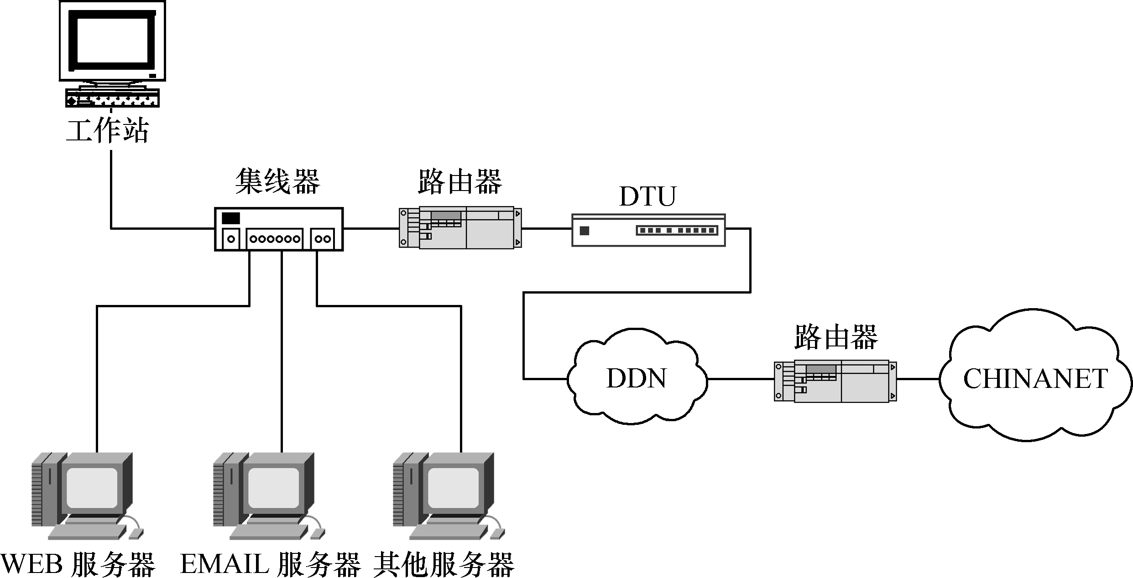
DDN专线接入技术
这是ISP向用户提供的是永久性的数字连接，沿途不进行复杂的软件处理，因此延时较短，避免了传统的分组网中传输协议复杂、传输时延长且不固定的缺点；DDN专线接入采用交叉连接装置，可根据用户需要，在约定的时间内接通所需带宽的线路，信道容量的分配和接续均在计算机控制下进行，具有极大的灵活性和可靠性，使用户可以开通各种信息业务，传输任何合适的信息。
DDN的主干网传输媒介有光纤、数字微波、卫星信道等，用户端多使用普通电缆和双绞线，通信速率可根据用户需要在N×64kbit/s（N=1～32）之间进行选择。当然速率越高租用费用也越高。
计算机网络基础与应用
项目七：
互联网基础知识
任务一 认识互联网
任务二 互联网的域名系统
任务三 互联网接入
项目实训 将个人电脑接入互联网
计算机网络基础与应用

Slide 23
FDDI光纤接入技术
利用光纤电缆兴建的高速城域网，主干网络速率可高达儿十Gbit/s，并推出宽带接入。光纤可铺设到用户的路边或楼前，可以以100 Mbit/s以上的速率接入（光纤并不入户）。从理论上来讲，直接接入速率可以达到100 Mbit/s（接入大型企事业单位或整个地区），但接入用户可以达到10 Mbit/s左右，目前在我国实际上的下行速率通常为1～3 Mpbs。
PLC电力网接入技术
电力线通信技术，是指利用电力线传输数据和媒体信号的一种通信方式，也称电力线载波。把载有信息的高频加载于电流，然后用电线传输到接受信息的适配器，再把高频从电流中分离出来并传送到计算机或电话。PLC 属于电力通信网，包括 PLC 和利用电缆管道和电杆铺设的光纤通讯网等。电力通信网的内部应用，包括电网监控与调度、远程抄表等。面向家庭上网的 PLC，俗称电力宽带，属于低压配电网通信。
计算机网络基础与应用
项目七：
互联网基础知识
任务一 认识互联网
任务二 互联网的域名系统
任务三 互联网接入
项目实训 将个人电脑接入互联网
计算机网络基础与应用

Slide 24
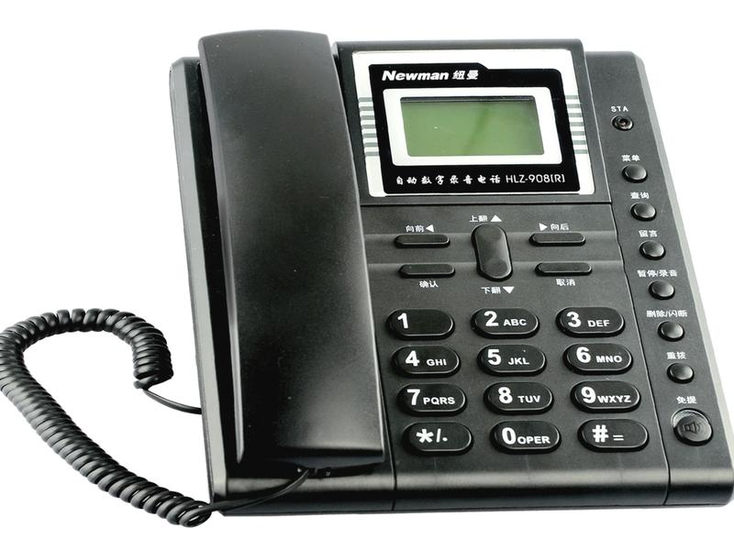
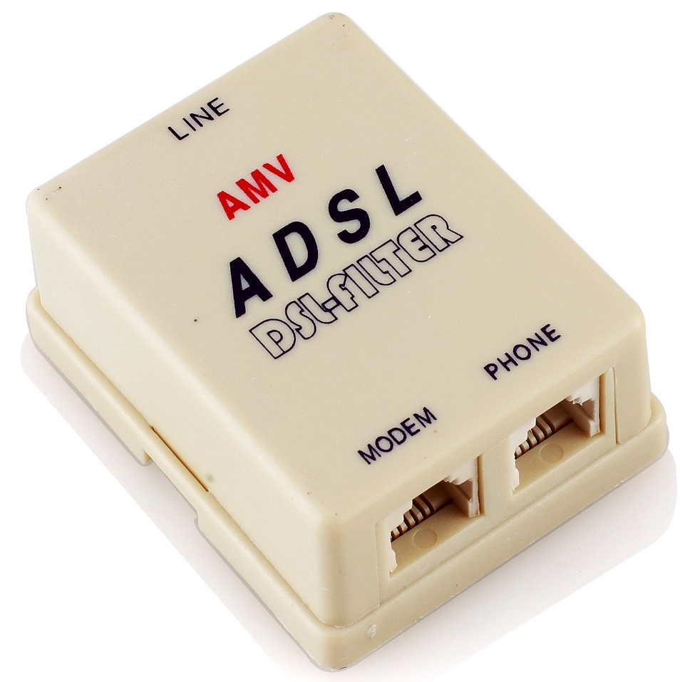
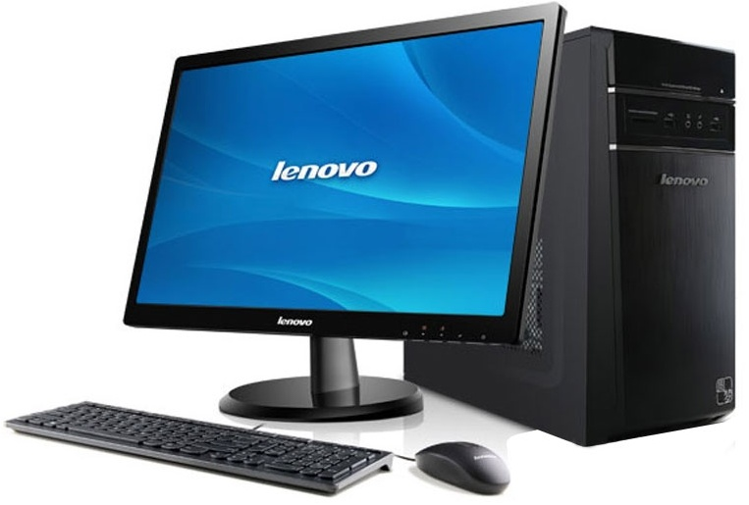
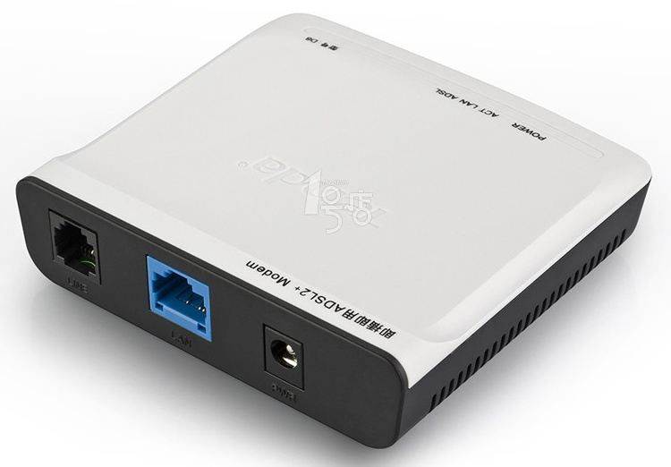
项目实训 将个人电脑接入互联网
计算机网络基础与应用
（一） 使用ADSL接入
项目七：
互联网基础知识
任务一 认识互联网
任务二 互联网的域名系统
任务三 互联网接入
项目实训 将个人电脑接入互联网
入户电话线路
PHONE口接电话
调制解调器的LAN口接计算机网卡
MODEM口接
调制解调器的LINE口
计算机网络基础与应用

Slide 25
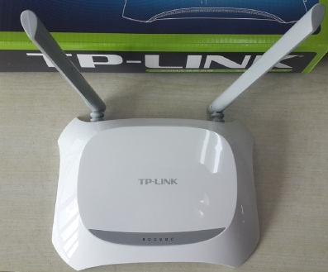
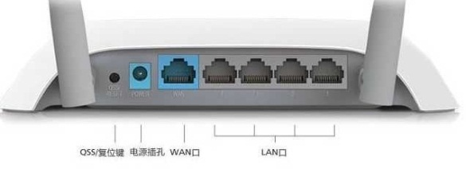
（二） 通过无线路由器接入
计算机网络基础与应用
项目七：
互联网基础知识
任务一 认识互联网
任务二 互联网的域名系统
任务三 互联网接入
项目实训 将个人电脑接入互联网
计算机网络基础与应用

Slide 26
关于无线路由器的信道
信道是对无线通信中发送端和接收端之间的通路的一种形象比喻。对于无线电波而言，它从发送端传送到接收端，其间并没有一个有形的连接，它的传播路径也有可能不只一条；为了形象地描述发送端与接收端之间的工作，我们想象两者之间有一个看不见的道路衔接，把这条衔接通路称为信道。信道具有一定的频率带宽，正如公路有一定的宽度一样。
无线路由器发射的WiFi信号是一种电磁波，具有特定的频率和波段，为了避免和周围其他的WiFi信号出现相同频率和波段，避免相互产生干扰，相邻的WLAN就需要使用不同的信道。
计算机网络基础与应用
项目七：
互联网基础知识
任务一 认识互联网
任务二 互联网的域名系统
任务三 互联网接入
项目实训 将个人电脑接入互联网
信道 1 2 3 4 5 6 7 8 9 10 11 12 13 14
2402MHz
22MHz
2482MHz
计算机网络基础与应用

Slide 27
计算机网络基础与应用
关于无线路由器的频段带宽
频段带宽指的就是路由器的发射频率宽度。
20MHz对应的是65Mbit/s带宽，穿透性好，传输距离远，能够达到100米左右。
40MHz对应的是150Mbit/s带宽，穿透性差，传输距离近，能够达到50米左右。
而无线路由器上所标识的300M是指路由器的最大传输速率能够达到300Mbit/s，这是路由器的理论性能指标，实际上一般是无法达到和使用的。
项目七：
互联网基础知识
任务一 认识互联网
任务二 互联网的域名系统
任务三 互联网接入
项目实训 将个人电脑接入互联网
计算机网络基础与应用

Slide 28
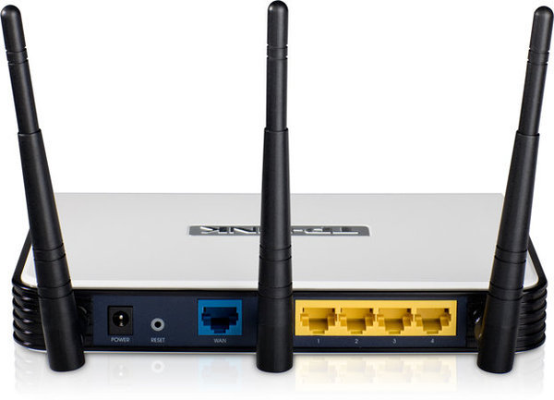



（三） 两个无线路由器的连接
计算机网络基础与应用
【实训1——级联】将两个无线路由器利用有线方式级联起来
项目七：
互联网基础知识
网段1
网段2
任务一 认识互联网
任务二 互联网的域名系统
任务三 互联网接入
项目实训 将个人电脑接入互联网
R₁
R₂
WAN口接互联网
R₁的LAN口接
R₂的WAN
计算机网络基础与应用

Slide 29


（三） 两个无线路由器的连接
计算机网络基础与应用
【实训2——桥接】将两个无线路由器利用无线方式桥接起来
项目七：
互联网基础知识
任务一 认识互联网
任务二 互联网的域名系统
任务三 互联网接入
项目实训 将个人电脑接入互联网
网段1
R₂
R₁
WAN口接互联网
计算机网络基础与应用

